Slide 1

Copernicuse atmosfääriseire teenus:
õhukvaliteet
Marko Kaasik ja Velle Toll
Koolitus: Kuidas kasutada CAMSi teenuseid õhukvaliteedi hindamisel?
22.09.2026

Slide 2
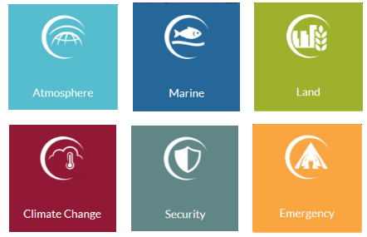
Copernicus ja selle teenused
Atmosfääriseire teenus – üks kuuest teenusest, mis moodustavad Copernicuse.
Copernicus on EL seireprogramm, mille eesmärk on jälgida meie planeeti ja selle keskkonda.
Copernicus pakub teabeteenuseid, mis põhinevad maapealsetel vaatlusandmetel, satelliitmõõtmistel ja mudelitel.
Teenust arendab Euroopa Keskpika Ilmaennustuse Keskus (ECMWF), koostöö paljude kaugseire ja in situ vaatlusandmeid pakkuvate organisatsioonidega (ESA, EUMETSAT jne).

Slide 3
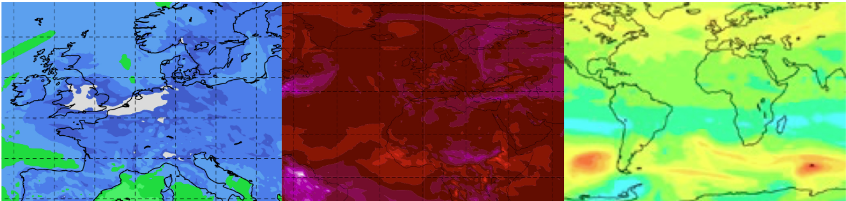
CAMS fookus
Eesmärk: usaldusväärne globaalse katvusega teave atmosfääri kohta, mis võimaldab analüüsida minevikku ja prognoosida lähimate päevade arengut.
Peamised valdkonnad:
  Õhukvaliteet ja atmosfääri koostis
  Osoonikiht ja ultraviolettkiirgus
  Heitkogused ja ainevood
  Päikesekiirgus
  Kliimamõju

Slide 4
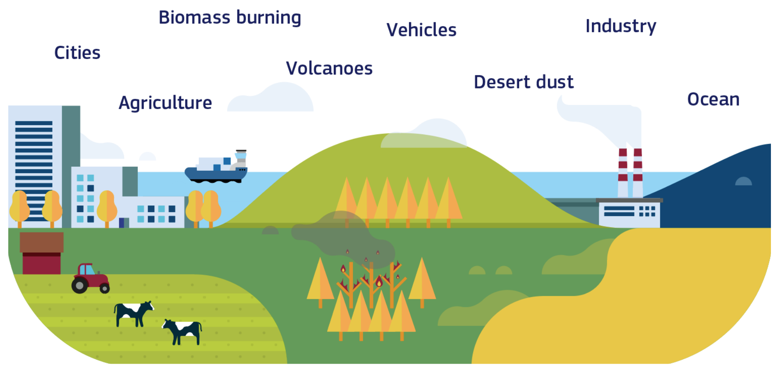
Valik teenuse pakutavast - õhukvaliteet
Õhusaaste mõjutab oluliselt nii inimeste tervist kui keskkonnaseisundit
CAMS pakub iga päev uuendatavaid prognoose õhukvaliteedi jaoks
CAMS prognoosid on sisendiks teistele teenustele, näiteks riiklikele õhukvaliteedi prognoosidele

Slide 5
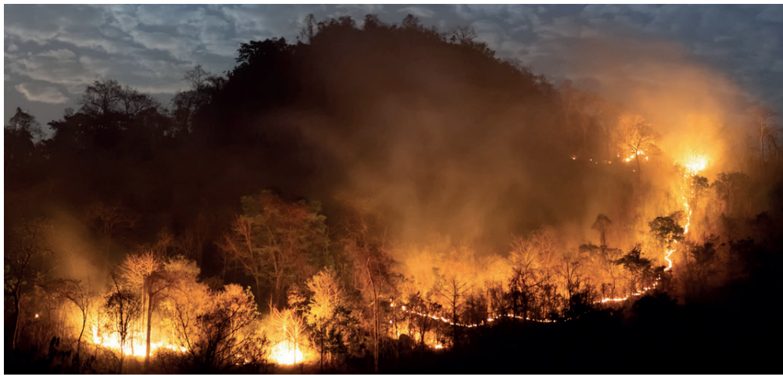
Valik teenuse pakutavast - heitkogused
Atmosfääri koostis on mõjutatud protsessidest, millest osa on looduslikud ja osa inimtekkelised
CAMS andmekataloogid kirjeldavad sektorite lõikes heitkoguseid erinevatest allikatest
Teavet saab kasutada õhusaaste leviku ja kliimamudelites või riiklike heitkoguste valideerimisel

Slide 6
Õhukvaliteedi modelleerimise põhimõtted: SILAM mudel ja CAMSi ansamblipõhine prognoosisüsteem
Marko Kaasik
Koolitus: Kuidas kasutada CAMSi teenuseid õhukvaliteedi hindamisel?
22.09.2026

Slide 7
Õhusaaste leviku mudel- mis see on?
atmosfääri keemiliste protsesside mudeleid;
aerosooli dünaamika (peenosakeste muundumised) mudeleid;
saasteainete klassifitseerimise ja allikasignatuuri (source signature) kaudu päritolu määramise mudeleid;
õhusaaste levimise ja hajumise mudeleid.
Kombineeritud: keemia-transpordi (CTM) mudelid.
Allikale orienteeritud
mudelid
Vastuvõtjale orienteeritud mudelid
Suurim rakenduslik tähtsus

Slide 8
Atmosfääri keemia-transpordi mudelid
Lähtuvalt sisendist ja väljundist eristatakse kaht mudelitüüpi:
allikale orienteeritud mudelid – saasteallikate heitkogustest arvutatakse saastetase (kontsentratsioon, sadenemiskoormus).
vastuvõtjale orienteeritud mudelid - mõõdetud kontsentratsioonidest hinnatakse allikate heitmeid ja asukohti (pöördülesanne).
Mõned mudelid (nagu SILAM) töötavad mõlemas režiimis.
Sisend allikale orienteeritud mudelile:
Saasteallikate inventuur: asukohad ja heitkogused.
Vastutav: Eestis EKUK, Euroopas TNO (Holland), EMEP inventuur
Ilma(prognoosi)mudeli 4D (3D+aeg) väljund, näiteks ECMWF

Slide 9
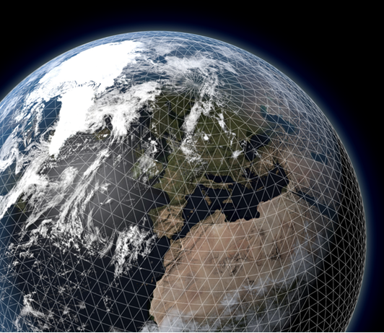
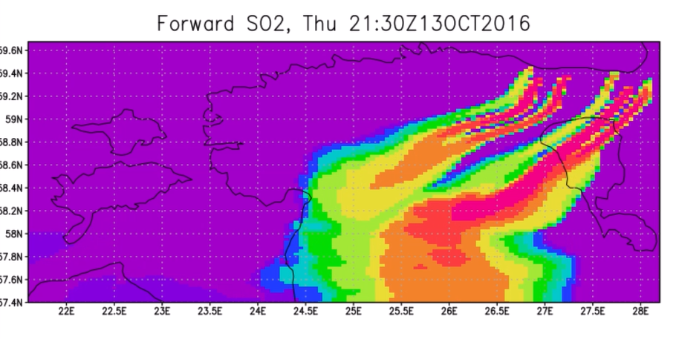
Kuhu tuul ja turbulents aineid liigutavad?
SILAM (Kirde-Eesti tööstusallikad)
Arvutus: Raido Kiss, EKUK-i serveril
Ilmaandmed:
Globaalmudel (ECMWF) : võrgulahutus 9 km, 137 kihti (904 miljonit võrgupunkti!)

Slide 10
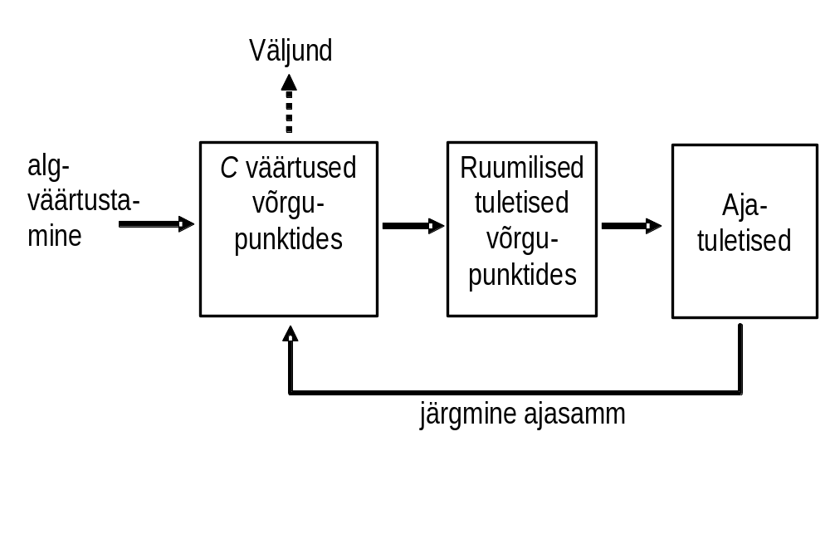
Mudeli tuum: diferentsiaalvõrrandite lahendamine lõplikes vahedes võrgul
Horisontaalne võrgulahutus mõni km
Ajasamm mõni minut

Slide 11
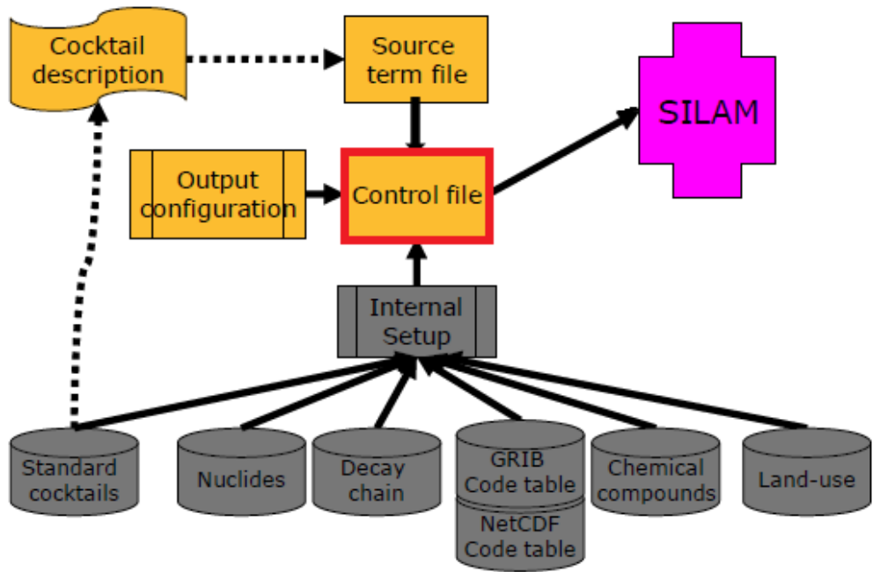
SILAM mudel- kuidas see töötab?
„Cocktail“ – allika(tüübi)le iseloomulik heite komplekt
Output: 4D concentration & deposition
Output of weather model
Käitatakse käsurealt või skripti abil

Slide 12
SILAM online Soome Ilmateenistuses
https://silam.fmi.fi/
„Tavaline“ õhukvaliteet (SO₂, NO, NO₂, O₃, PM_{2.5}, PM₁₀, tolm, sekundaarne orgaaniline ja anorgaaniline aerosool):
globaalne;
Euroopa;
Põhja-Euroopa;
Kagu-Aasia.
Looduspõlengute suits (PM_{2.5}), allikaandmed satelliitvaatlustest (IS4FIRES):
globaalne.
Allergeenne õietolm (lepp, kask, haab, kõrrelised, oliiv, ambroosia, puju):
Euroopa;
Põhja-Euroopa.

Slide 13
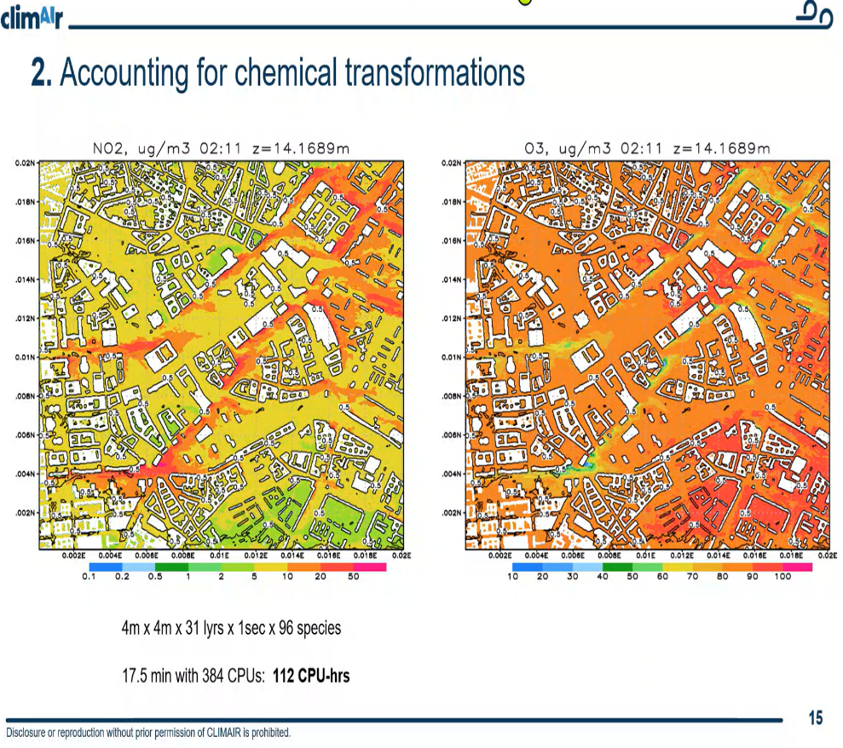
Kõrglahutusega SILAM
LES – suure mastaabi turbulents arvutatud, mitte parametriseeritud
Siin võrgurakk 4 meetrit
Arvutusmahukas, kuid mitte lootusetu (linnamastaabis)
Courtesy:of M. Sofiev

Slide 14
Ansambliprognoosi idee ja võimalused
Hinnata prognoosi määramatust: kui palju tegelikkus võib prognoositust erineda?
Ansambli keskmine või mediaan.
Kaks põhimõttelist võimalust:
arvutada korduvalt sama mudeliga, iga kord varieerides algandmeid - tavaline ilmaprognoosi puhul;
arvutada eri mudelitega samas alas sama aja jaoks – CAMS ansambel põhineb sellel.
Õhukvaliteedi mudelid:
on veidi vähem arvutusmahukad, kui ilmamudelid;
jätavad võimalusi mitmetele arvutusskeemidele, mis ei ole üheselt „paremad“ ega „halvemad“.
Seetõttu on Euroopas hulk mudeleid, millest ansamblit koostada.

Slide 15
CAMS ansambel
CHIMERE - École Polytechnique, Pariis (Prantsusmaa)
DEHM – Aarhusi Ülikool (Taani)
EMEP EMC-W – Norra Meteoroloogia Instituut
EURAD-IM – Kölni Ülikool ja Jülichi Uurimiskeskus (Saksamaa)
GEM-AQ – Kanada Ilmateenistus, Varssavi Tehnikaülikool, BIRA-IASB (Belgia)
LOTOS-EUROS – TNO (Holland)
MATCH – Rootsi Meteoroloogia ja Hüdroloogia Instituut
MINNI – ENEA (Itaalia)
MOCAGE – Météo-France (Prantsusmaa)
MONARCH – Centro Nacional de Supercomputación (Hispaania)
SILAM – Soome Ilmateenistus
https://atmosphere.copernicus.eu/european-air-quality-forecast-plots Ansambel täieneb!

Slide 16
Ansambli mediaan
Mitte ainult määramatus: ansambel võimaldab ka tõenäolisimat kontsentratsiooni usaldusväärsemalt hinnata.
Ansambli prognoos: algushetk + kuni 96 tundi.
Kõik mudelarvutused lat./lon. koordinaatides 0,1 ° ×0,1° võrgul.
Igas võrgurakus igal ajahetkel võetakse see prognoositud väärtus, millest on sama palju suuremaid ja väiksemaid: 11 mudeli puhul see, millest 5 on väiksemad ja 5 suuremad.
Mediaan on stabiilsem tõenäolisima väärtuse hinnang, kui aritmeetiline keskmine, sest üksikud äärmuslikult suured ja väikesed väärtused ei mõjuta seda.

Slide 17
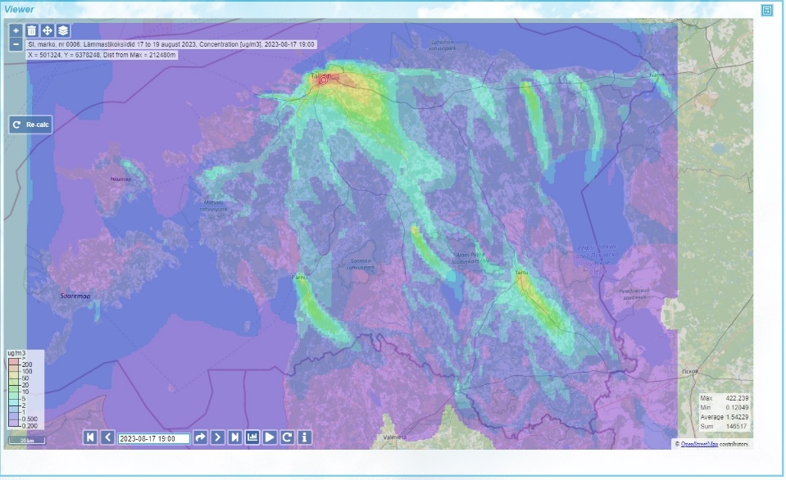
SILAM Eestis
Eesti alas, Eesti Keskkonnauuringute Keskus
Projektipõhine kasutus
Ilmaandmed: ECMWF prognoos/analüüs KAUR-ilt
Ääreväljad: Soome Ilmateenistus, SILAM

Slide 18
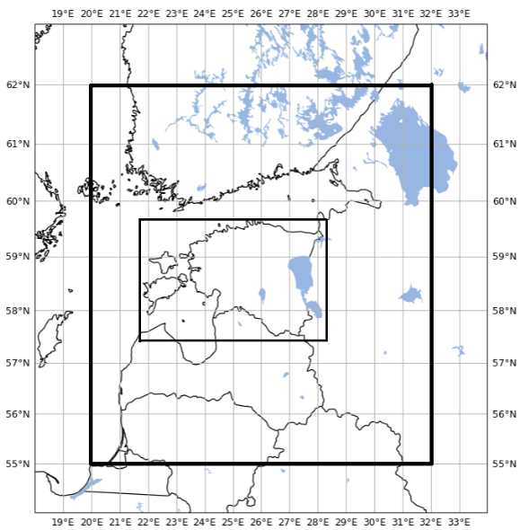
MARCHES- esimene suurprojekt Eestis SILAM-iga
Methodologies for Assessing the Real Costs to Health of Environmental Stressors
Horizon Europe, 2023 – 2026
Tšehhi, Taani, Eesti, Kosovo, Hispaania, Rootsi
https://projects.au.dk/marches
SO₂, PM_{2.5}, NO₂, O₃ (2019.a. heited)
Eesti õhukvaliteedi töörühma juht Marek Maasikmets, arvutused SILAM-iga: Raido Kiss (EKUK)
Tervisemõjude arvutus: Aarhusi Ülikool (Taani)

Slide 19
Tänan!

